Slide 1
Viestijöiden info 16.8.2023
Heli Laitinen

Slide 2
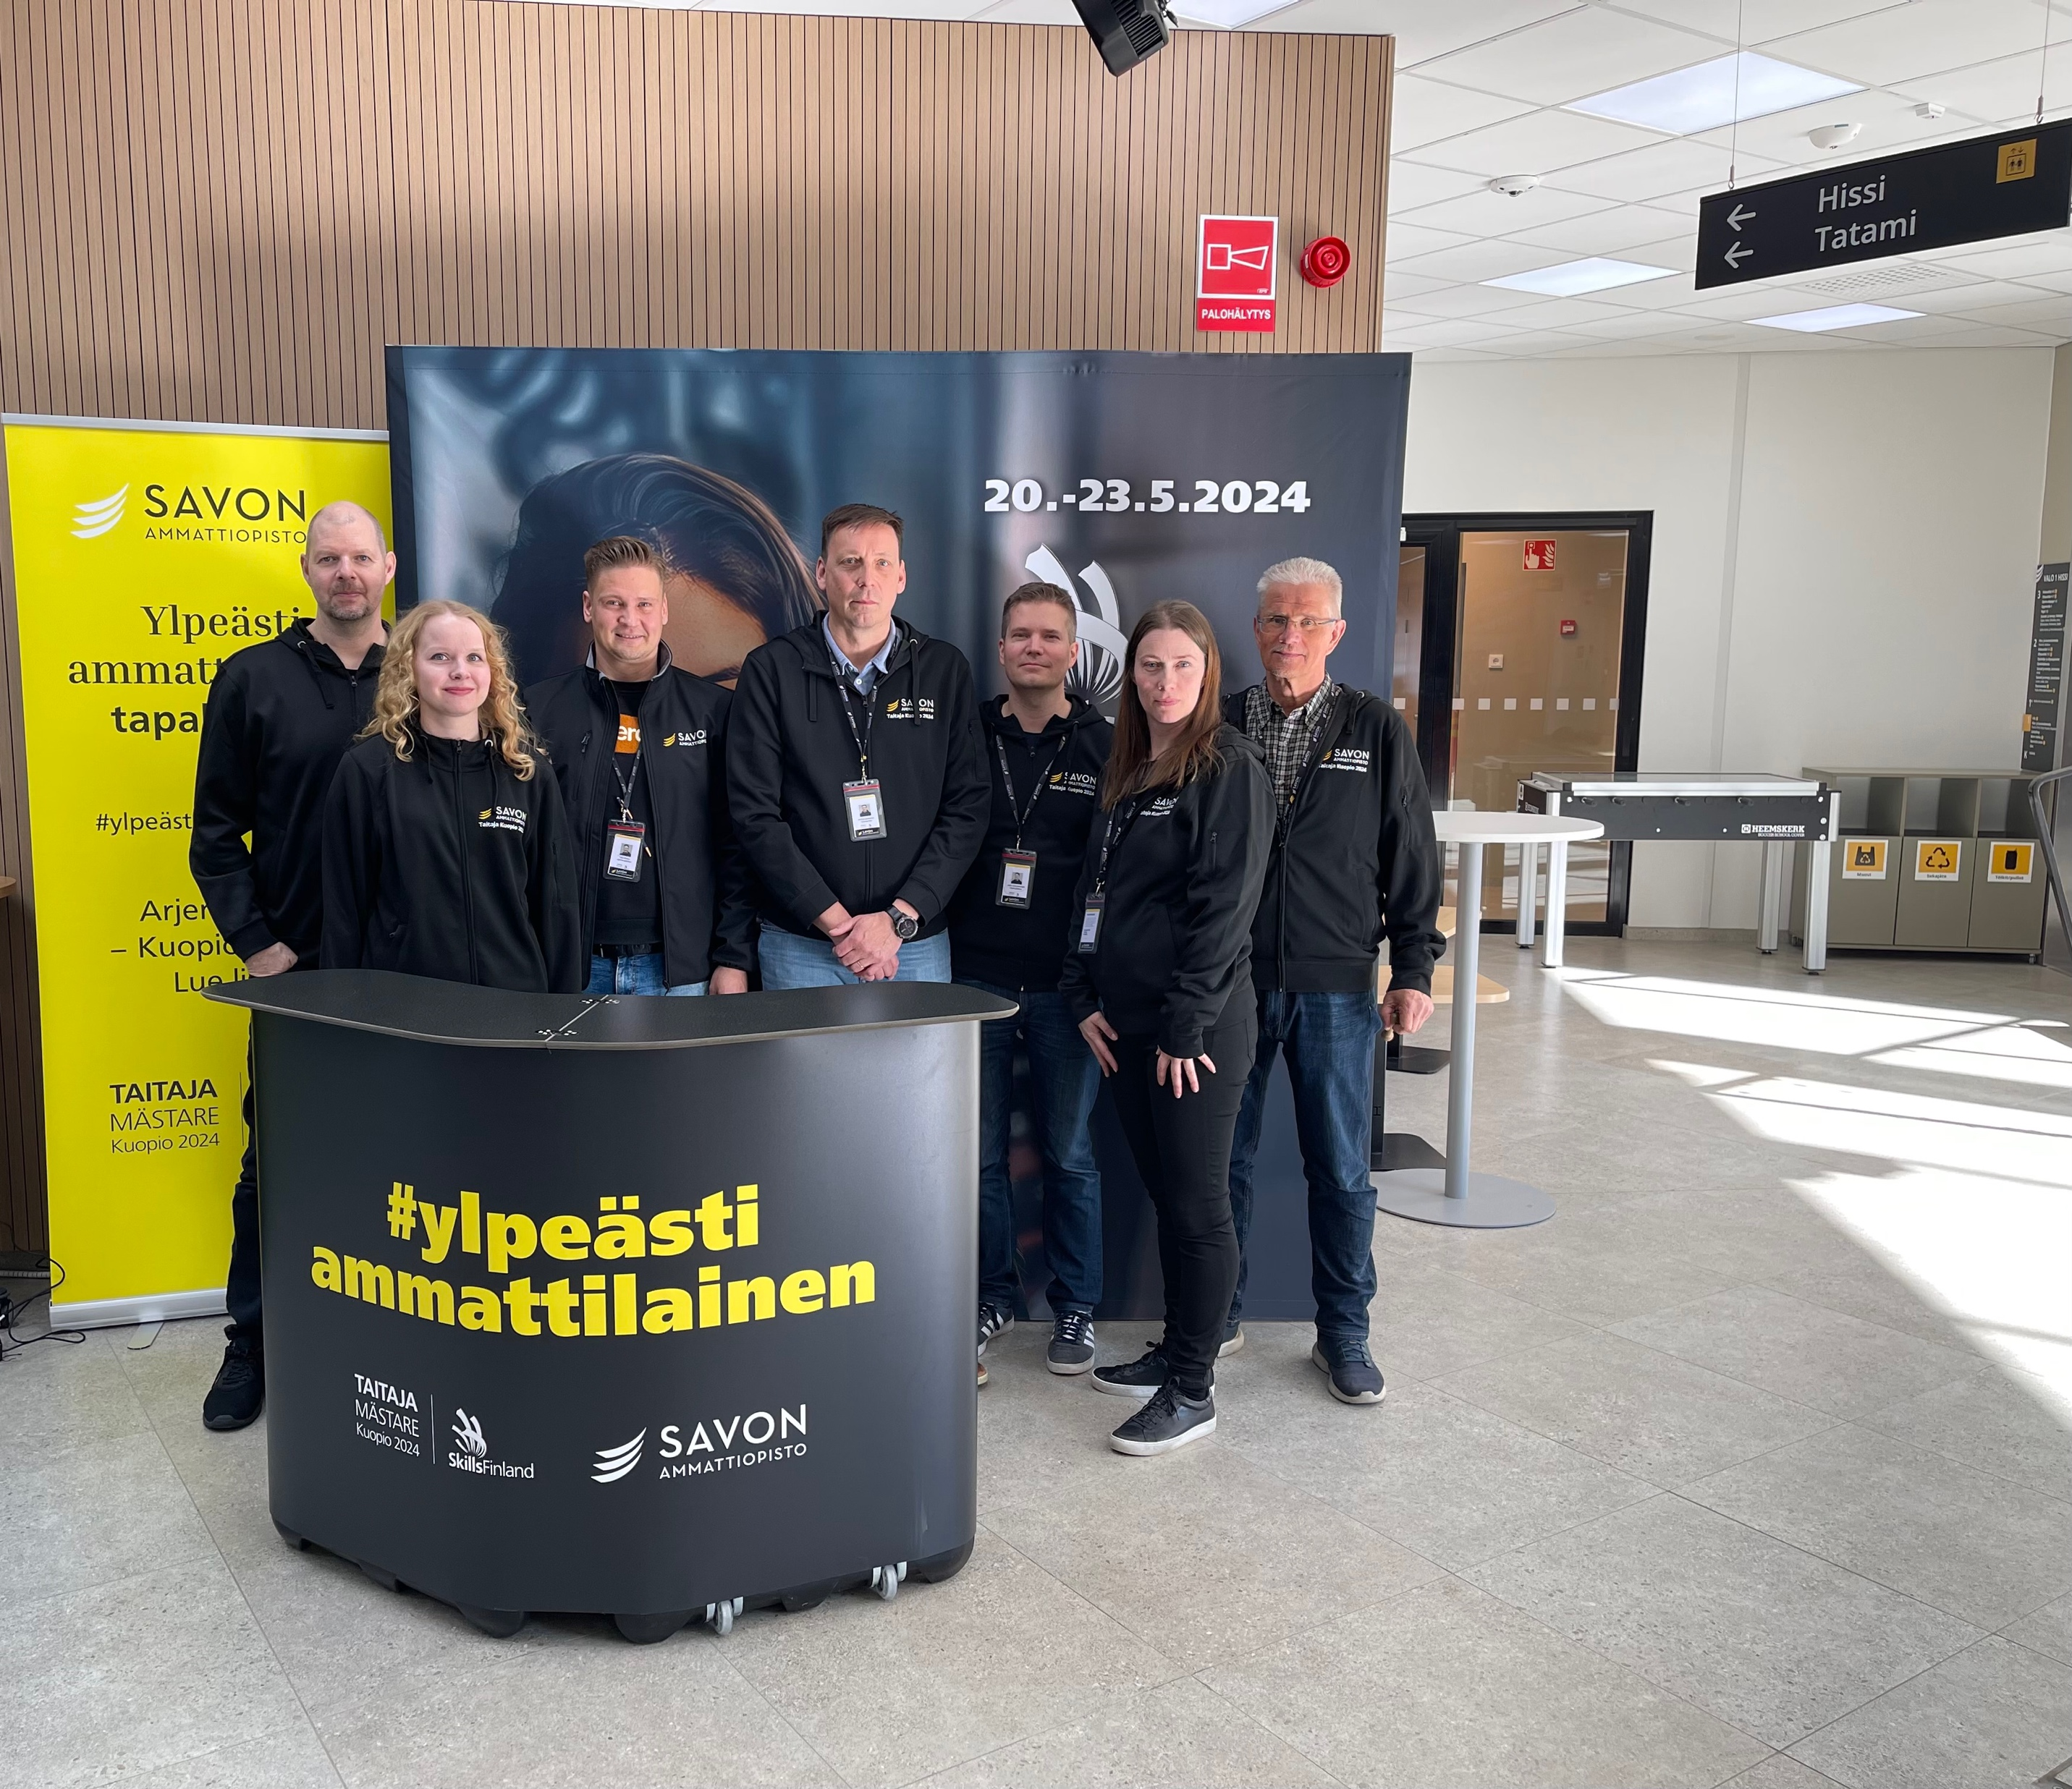
Terveiset Kuopiosta – Tässä me olemme
Kilpailujohtaja: Petteri Makkonen
Kilpailupäällikkö: Jukka Saastamoinen
Tekniikkapäällikkö: Risto Siilanen
Logistiikkapäällikkö: Timo Kesseli
Kilpailusihteeri: Kaisa Saha
Tapahtuma- ja palveluvastaava: Markku Puustinen
Markkinointi ja viestintä: Heli Laitinen
Markkinoinnin harjoittelija: Janne Lipponen
Elokuun aikana aloittavat
Kumppanuusvastaava
Taitaja9-vastaava
Urapolkuvastaava

Slide 3
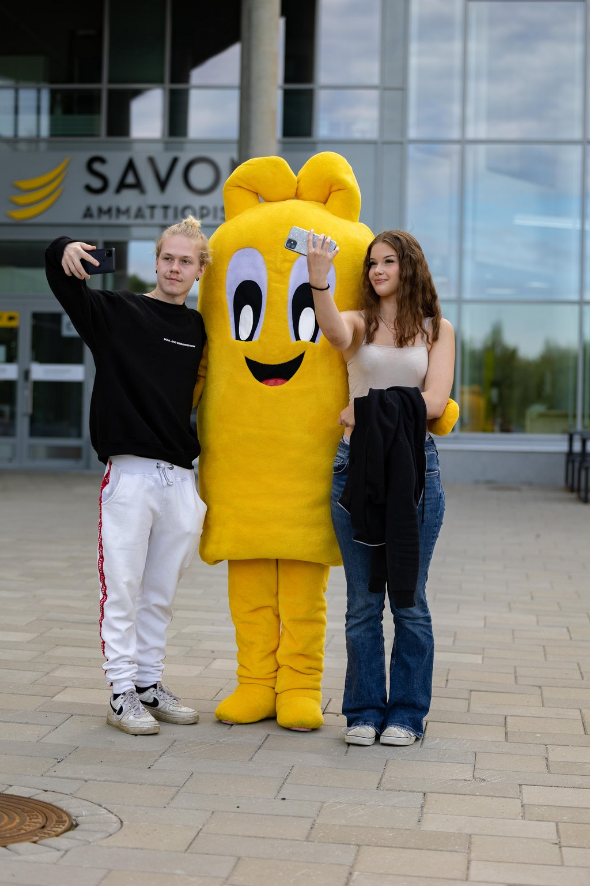
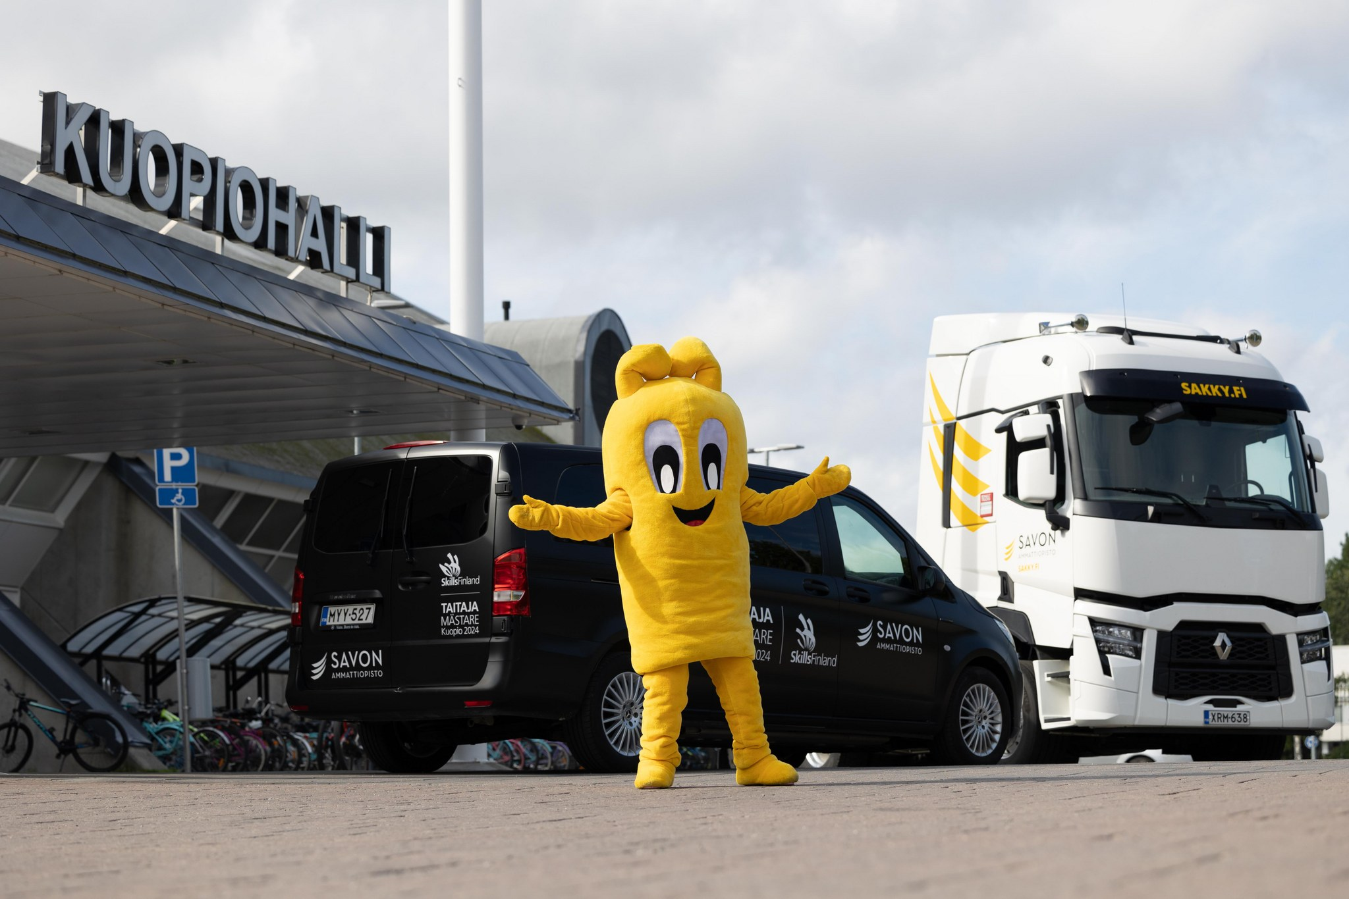
Tapahtumapaikat Kuopio-halli ja Savilahden kampus – 50 lajia
​YSAO (etätoteutus)​
Peltoniemi -eläintenhoito​
Hingunniemi - hevostenhoito

Slide 4
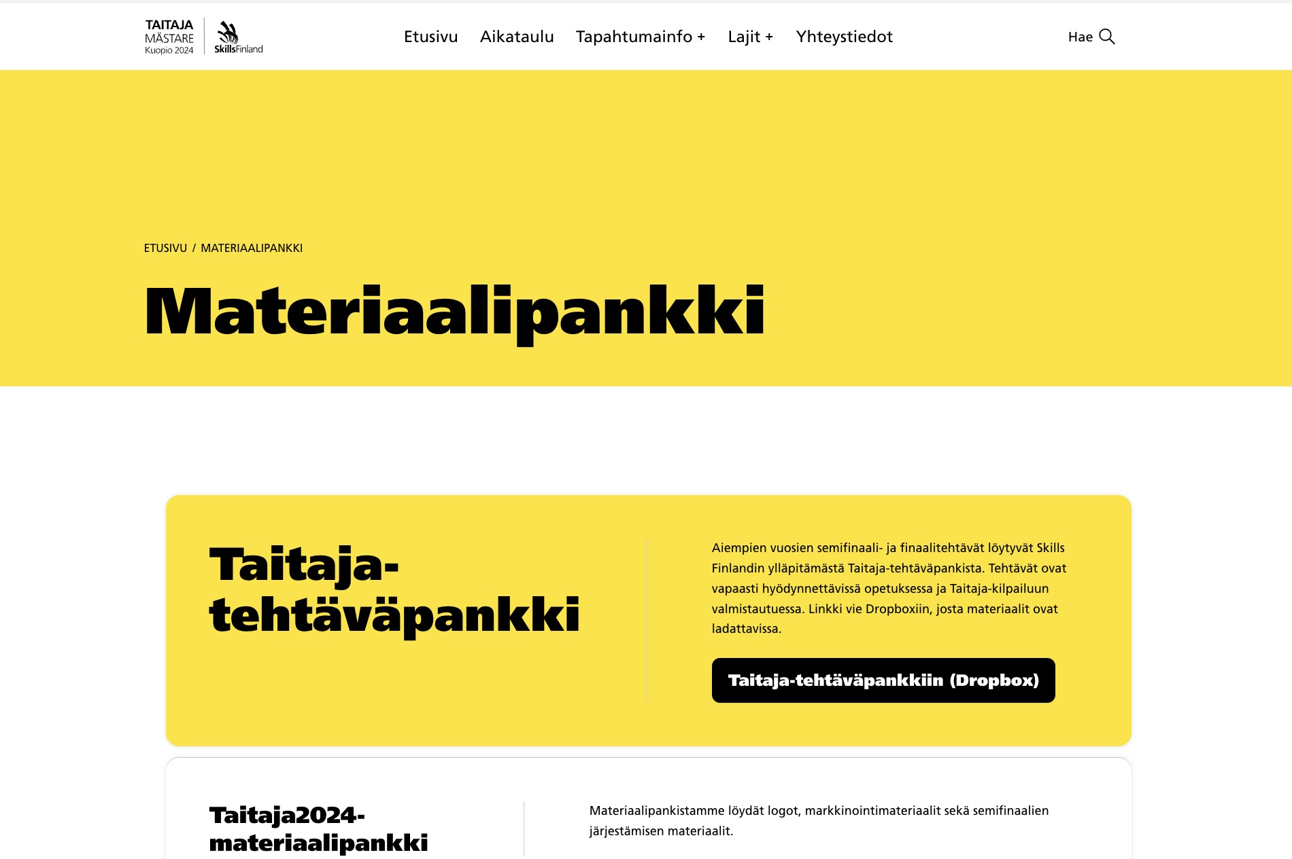
Materiaalipankista Taitaja2024-verkkosivuilla löytyy jo materiaalia – toiveita otetaan vastaan!
Taitaja2024 materiaalipankki

Slide 5
Tulevat infot
Viestijöiden infot
14.9.2023
8.11.2023
11.1.2024
21.3.2024
18.4.2024
Joukkueenjohtajien infot
16.8.2023
8.11.2023
10.1.2024
15.2.2024
21.3.2024
15.4.2024

Slide 6
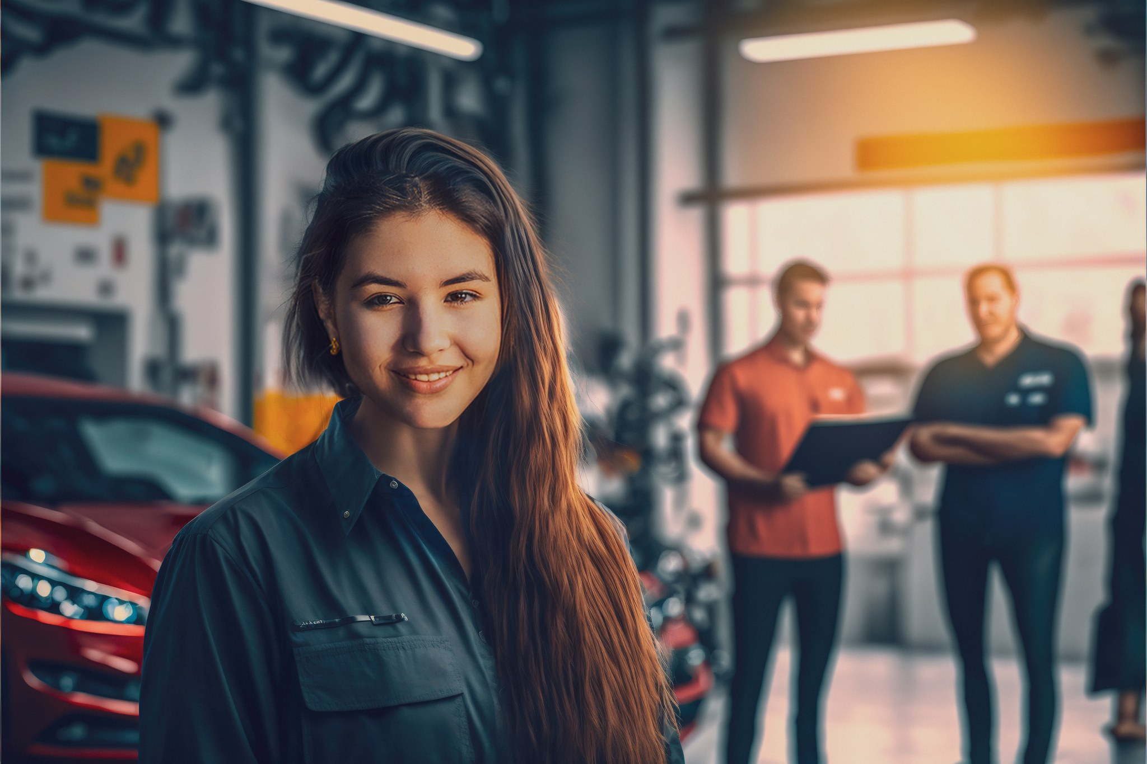
Taitaja2024 vuodenavaus – 24.8.2023 klo 10
Kuinka ilmoittautua semifinaaleihin?
Keneltä saan lisätietoa?
Millaista on osallistua?
Intraan
Someen
Infonäyttöihin

